Slide 1
IL GRANDE CINEMA ITALIANO TARGATO RAI: COME CONIUGARE QUALITÀ
E BOX OFFICE

Slide 2
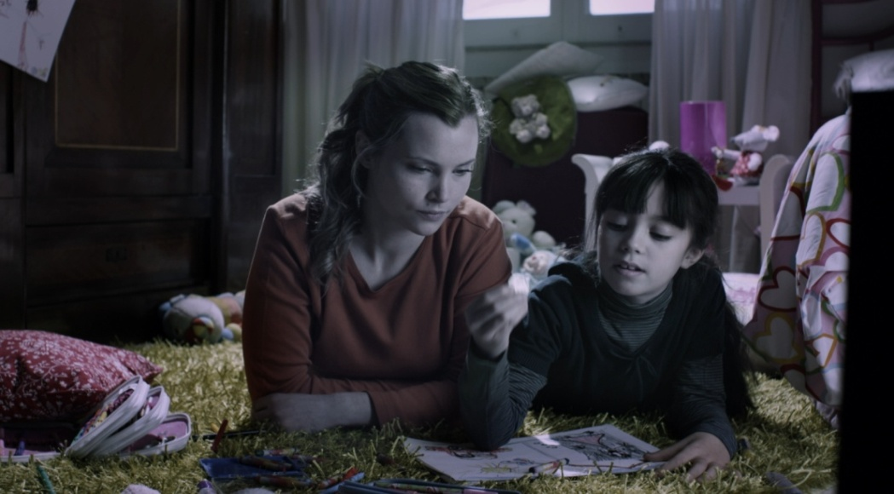
PRODUZIONE CINEMATOGRAFICA
Nell’ultimo anno RAI CINEMA HA contribuito a realizzare
59 FILM
di cui
23 PELLICOLE relative ad opere prime e seconde
investendo circa 50 MNL

Slide 3
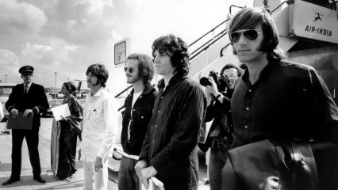
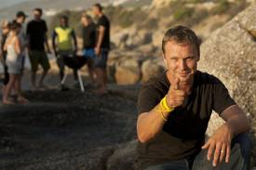
Nel 2013 RAI CINEMA HA REALIZZATO 54 documentari
spiritualità ed immigrazione
geografia
e culture
società e storie
cinema e teatro
con un investimento di 2 MLN

Slide 4
Nel 2013 01 ha DISTRIBUITo
IN SALA 28 FILM
20 dei quali ITALIANI
per un Box Office complessivo di circa 80 MLN
e CIRCA 13 MILIONI DI BIGLIETTI VENDUTI

Slide 5
DISTRIBUZIONE CINEMATOGRAFICA: IL 2013
2013
20th Century Fox Italia
7,5%
4°
posto della classifica
dei distributori italiani
13%
la quota di mercato più alta dalla nascita della società
13%

Slide 6
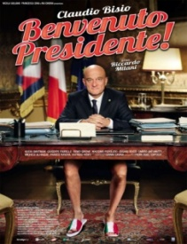
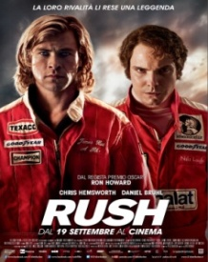
DISTRIBUZIONE CINEMATOGRAFICA:
TOP PERFORMER 2013
14,9 milioni € di Box Office
terzo incasso di sempre di Rai Cinema
9,1 milioni
di euro di Box Office
9,1 milioni
di euro di Box Office
5,7 milioni
di euro di Box Office
6,6 milioni
di euro di Box
Office
4,4 milioni
di euro di Box
Office
4,4 milioni
di euro di Box
Office
4,4 milioni
di euro di Box
Office

Slide 7
DISTRIBUZIONE CINEMATOGRAFICA: QUOTA DI MERCATO 2014
Primi mesi 2014
20th Century Fox Italia
7,5%
Conferma successo 2013
2° posto della classifica
dei distributori italiani
18%
18%
Della quota di mercato
Medusa Film 7,0%
Dati dal 01/01/2014 al 17/03/2014

Slide 8
DISTRIBUZIONE CINEMATOGRAFICA:
QUOTA DI MERCATO 2014 SOLO FILM ITALIANI
Primi mesi 2014
24%
1° posto della classifica
dei distributori solo
per i film italiani
Dati dal 01/01/2014 al 06/03/2014

Slide 9
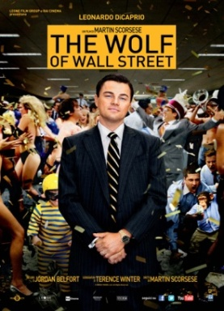
DISTRIBUZIONE CINEMATOGRAFICA:
2014
11,9 milioni €
di Box Office
5,6 milioni
di euro di Box Office
9,1 milioni
di euro di Box Office
5,7 milioni
di euro di Box Office
5,7 milioni
di euro di Box Office
Dati al 17/03/2014

Slide 10
DISTRIBUZIONE CINEMATOGRAFICA ALTRE SOCIETÀ
NON C’è SOLO 01 DISTRIBUTION!
29 film finanziati da Rai Cinema sono stati distribuiti da altri distributori
TRA QUESTI:
Sacro GRA di Gianfranco Rosi
Still Life di Uberto Pasolini
Via Castellana Bandiera di Emma Dante
La variabile umana di Bruno Oliviero
Il volto di un’altra di Pappi Corsicato
Che strano chiamarsi Federico di Ettore Scola
Viaggio sola di Maria Sole Tognazzi
Miele di Valeria Golino
L’arte della felicità di Alessandro Rak
La prima neve di Andrea Segre
Il sud è niente di Fabio Mollo
Un giorno devi andare di Giorgio Diritti

Slide 11
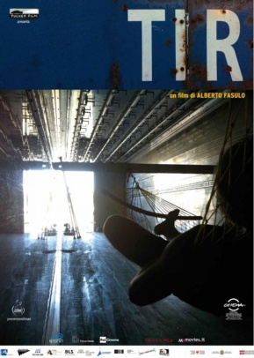
PRINCIPALI PREMI VINTI DA RAI CINEMA AI FESTIVAL 2013
Marco aurelio d’oro
Festival del film di romat
ORSO D’argento
Festival di berlino
LEONE D’ORO
Mostra
del cinema
di venezia
Premio del pubblico
Festival di torino
Coppa volpi
Mostra del cinema di venezia
Miglior regia sez. Orizzonti
Mostra del cinema di VEnezia

Slide 12
HOME VIDEO - QUOTA DI MERCATO 2013
2013
4,8%
Della quota di mercato
Leader di mercato sul segmento Rental
Quota di mercato Sell pari al 4,8%
443 titoli editati nel 2013 per un catalogo di oltre 1.700 titoli
1.350.000 pezzi venduti nel 2013

Slide 13
FILM TRASMESSI NEL 2013: CANALI GENERALISTI
Totale
198
290
859
1.347
Totale Film Intera Giornata
Di cui 1ª Serata
35
27
121
183
Focus Film Italiani
Di cui italiani
95
52
362
509
Di cui finanziati da Rai Cinema
31
13
31
75

Slide 14
HA UNA DISTRIBUZIONE CROSS MEDIALE
valorizzazione broadband e smart tv.

Slide 15
IL PRESIDIO DEL WEB: RAICINEMA CHANNEL
CHANNEL SUI NEW MEDIA DIGITALI FREE CON…
con la web tv di Rai Cinema
Proiezioni di titoli nati appositamente per la Rete, i film dei grandi maestri,
i web movies e i documentari con trailer, backstage, eventi premi ed anteprime.

Slide 16
ACCORDO RAI CINEMA - CONDÉ NAST
PER DIVERSIFICARE IL PIÙ POSSIBILE LA NOSTRA OFFERTA
… un matrimonio all’insegna dell’incrocio fra cinema e moda
Prima piattaforma online italiana di video
5 milioni di utenti al mese

Slide 17
IL NUOVO GIOCO PER CREARE FILM IN RETE
Spazio di creatività collaborativa
per il cinema in cui
i giocatori danno vita alla nascita di un film che verrà prodotto da Rai Cinema e Tempesta Film

Slide 18
PROGETTO ITALY IN A DAY
Rai Cinema e Indiana Production hanno realizzato Italy in a day, il primo film – documentario collettivo girato dagli italiani con la regia affidata a Gabriele Salvatores.

Slide 19
RADIO RAI LEADER NEL PEAK TIME (06:00-09:00)
GRUPPO (CANALI)
ASCOLTO MEDIO
SHARE MEDIO
Gruppo Rai
(Radio1; Radio2; Radio3)
1.329.000
19,0%
RCS -Gruppo Finelco
(Radio 105; RMC; Virgin)
933.000
13,3%
Gruppo L'Espresso
(Deejay; Capital; M2O)
659.000
9,4%
Openspace
(RTL 102.5)
574.000
8,2%
Fonte: Eurisko Radiomonitor, 2013.

